Slide 1
第8章 正则表达式
《Python与数据科学》

Slide 2

提纲
8.1 正则表达式概述
8.2 特殊符号与字符
8.3 正则表达式模块re

Slide 3
8.1 正则表达式概述
在信息化时代的今天，计算机需处理大量的文本与数据等。
为提取某些特殊数据，以某种可被计算机自动识别和处理的模式表达出来是非常有用的。
正则表达式提供了这样的模式，是一个特殊的字符序列，帮助你检查一个字符串是否与某种模式匹配。
在Python中内置了一个re模块以支持正则表达式。
正则表达式有两种基本的操作，分别是匹配和替换。
  匹配就是在一个文本字符串中搜索匹配一特殊表达式
  替换就是在一个字符串中查找并替换匹配一特殊表达式的字符串

Slide 4
8.2 特殊符号和字符
基本字符
字符 | 描述
text | 匹配text字符串
. | 匹配除换行符之外的任意一个单个字符
^ | 匹配一个字符串的开头
$ | 匹配一个字符串的末尾

Slide 5
8.2 特殊符号和字符
匹配限定符
  用来约束匹配的次数
限定符 | 描述
* | 重复匹配前表达式零次或多次
+ | 重复匹配前表达式一次或多次
？ | 重复匹配前表达式零次或一次
+或*后跟？ | 表示非贪婪匹配，即尽可能少的匹配，如*？重复任意次，但尽可能少重复；
.*? | 表示匹配任意数量的重复，但是在能使整个匹配成功的前提下使用最少的重复。
{m} | 精确重复匹配前表达式m次
{m,} | 至少重复匹配前表达式m次
{m,n} | 至少重复匹配前表达式m次，至多重复匹配前表达式n次

Slide 6
8.2 特殊符号和字符
组和运算符
组 | 描述
[...] | 匹配集合内的字符，如[a-z],[1-9]或[,./;']
[^...] | 匹配除集合外的所有字符，相当于取反操作
A|B | 匹配表达式A或B，相当于OR操作
(...) | 表达式分组，每对括号为一组，如([a-b]+)([A-Z]+)([1-9]+)
(?P<name>...) | 分组的命名模式，取此分组的内容时可以使用索引，也可以使用name

Slide 7
8.2 特殊符号和字符
特殊字符序列
字符 | 描述
\A | 只匹配字符串的开始
\b | 匹配一个单词边界
\B | 匹配一个单词的非边界
\d | 匹配任意十进制数字字符，等价于r'[0-9]'
\D | 匹配任意非十进制数字字符，等价于r'[^0-9]'
\s | 匹配任意空格字符（空格符、tab制表符、换行符、回车、换页符、垂直线符号）
\S | 匹配任意非空格字符
\w | 匹配任意字母数字及下划线，等价于r'[A-Za-z0-9_]'
\W | 匹配任意非字母数字及下划线
\Z | 仅匹配字符串的尾部
\\ | 匹配反斜线字符
例如\b匹配字符边界，food\b匹配"food"、"zoofood"，而和"foodies"不匹配。
又譬如，\bthe\b仅匹配单词the

Slide 8
8.2 特殊符号和字符
正则表达式例子
正则表达式模式 | 匹配的字符串
b[aeiu]t | bat,bet,bit,but
[cr][23] | 一个包含2个字符的字符串：第一个是“r”或“c”,第二个是“2”或“3”，例如：c2、r3、r2等
正则表达式模式 | 匹配的字符串
z.[0-9] | 字符“z”，后面跟任意一个字符，然后是一个十进制数字
[r-u][env-y][us] | “r”到“u”中的任意一个字符，后面跟的是“e”、“n”、“v”到“y”中的任意一个字符，再后面是字符“u”或“s”
[^aeiou] | 一个非元音字符
[^\t\n] | 除TAB制表符和换行符以外的任意一个字符

Slide 9
8.2 特殊符号和字符
正则表达式例子
正则表达式模式 | 匹配的字符串
[dn]ot? | 字符“d”或“n”,后面是一个“o”，最后为至多一个字符“t”，即do、no、dot、not
0?[1-9] | 1~9中的任意一位数字，前面可能还有一个“0”
[0-9]{15,16} | 15位或16位数字表示
[KQRBNP][a-h][1-8]-[a-h][1-8] | 表示国际象棋合法的棋盘移动。即“K”、“Q”、“R”、“B”、“N”或“P”等字母后面加上两个用连字符连在一起的“a1”到“h8”之间的棋盘坐标
正则表达式模式 | 匹配的字符串
\w+-\d+ | 一个由字母、数字或下划线组成的字符串和至少一个数字，两部分中间由连字符连接
[A-Za-z]\w* | 第一个字符是字母，其余字符是字母、数字或下划线
\d{3}-\d{3}-\d{4} | 电话号码，前面带区号前缀，例如800-555-1212
\w+@\w+\.com | 简单的XXX@YYY.com格式的电子邮件地址

Slide 10
8.3 正则表达式模块re
re模块
  通过re模块，可在python中利用正则表达式对字符串进行搜索、抽取和替换操作。
  re 模块使 Python 语言拥有全部的正则表达式功能
核心函数和方法
  模块的函数或正则表达式对象的方法compile
函数 | 描述
compile(pattern,flags=0) | 对正则表达式pattern进行编译，flags是可选表示符，并返回一个regex对象

Slide 11
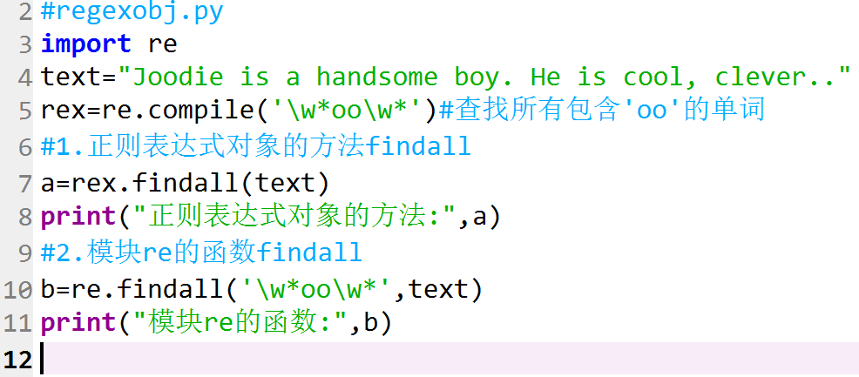

8.3 正则表达式模块re
两种调用方式
  利用正则表达式对象的方法
  直接调用模块re的函数
  以findall为例

Slide 12
8.3 正则表达式模块re
核心函数和方法(续)
  re模块的函数或regex(正则表达式)对象的方法(函数与方法同名)
  返回一个匹配对象或列表
函数/方法 | 说明
match(pattern, string, flags=0) | 尝试用正则表达式模式pattern匹配字符串string,flags是可选标识符，如果匹配成功，则返回一个匹配对象；否则返回None
search(pattern, string, flags=0) | 在字符串string中搜索正则模式pattern的第一次出现，flags是可选标识符，如果匹配成功，则返回一个匹配对象；否则返回None
findall(pattern, string[, flags]) | 在字符串string中搜索正则表达式模式pattern的所有（非重复）出现；返回一个匹配对象的列表
finditer(pattern, string[, falgs]) | 和findall()相同，但返回的不是列表而是迭代器；对于每个匹配，该迭代器返回一个匹配对象
split(pattern, string, max=0) | 根据pattern中的分隔符把字符string分割为一个列表，返回成功匹配的列表，最多分割max次（默认是分割所有匹配的地方）
sub(pattern, repl, string, max=0) | 把字符串string中所有匹配正则表达式pattern的地方替换成字符串repl，如果max的值没有给出，则对所有匹配的地方进行替换

Slide 13
8.3 正则表达式模块re
核心函数和方法(续)
  匹配对象的方法
  常用属性或处理标志
方法 | 描述
group(num=0) | 返回全部匹配对象
groups(default=None) | 返回一个包含全部匹配的子组的元组
标志 | 描述
re.I或re.IGNORECASE | 忽略表达式的大小写来匹配文本。

Slide 14
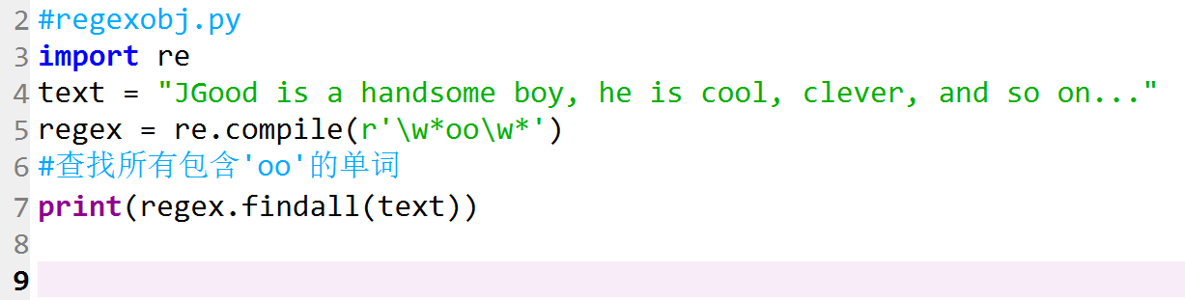

8.3-1 compile()编译正则表达式
re.compile( )可以把正则表达式编译成一个regex对象。
对于那些经常使用的正则表达式，这样的预编译可以提高一定的效率。
  regex对象的一个例子：
Notes:
import re
text = “JGood is a handsome boy, he is cool, clever, and so on...”
regex = re.compile(r‘\w*oo\w*’)
print(regex.findall(text)) #查找所有包含'oo'的单词

Slide 15
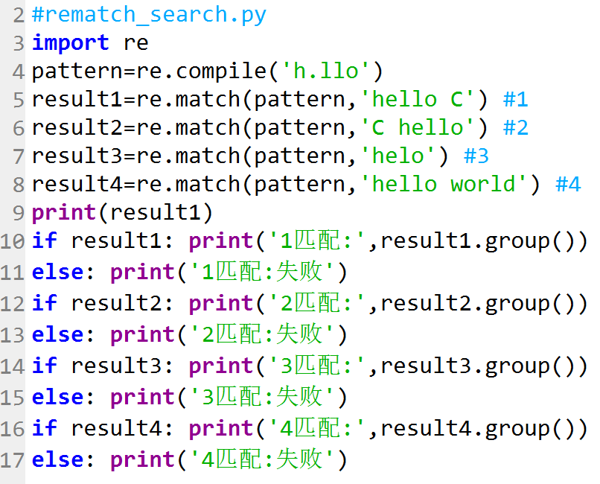
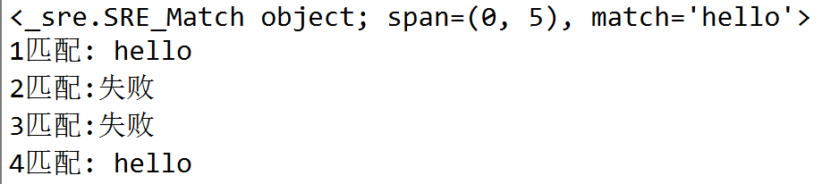
8.3-2 match()
在处理正则表达式时，除regex对象外，还有另一种对象类型：匹配对象。
match()函数尝试从字符串的开头开始对模式进行匹配。
如果匹配成功，返回一个匹配对象；如果失败，就返回None

Slide 16
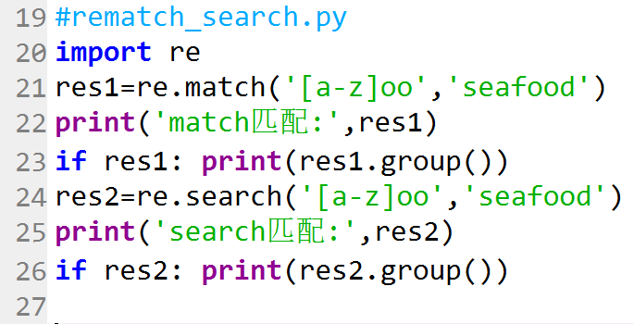
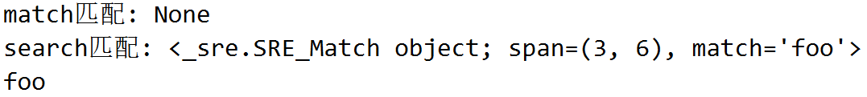
8.3-3 search()
search和match工作方式一样，区别在于：
  re.match(pattern, string, flags=0)从开头开始匹配string
  re.search(pattern, string, flags=0)从anywhere 开始匹配string
search和match的相同之处：
  均返回_sre.SRE_Match对象，如果不能匹配，返回None。

Slide 17
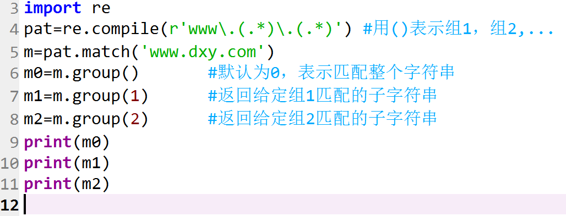
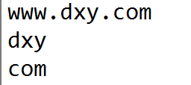
8.3-4 匹配对象的group方法
group：获取子模式(组)的匹配项

Slide 18
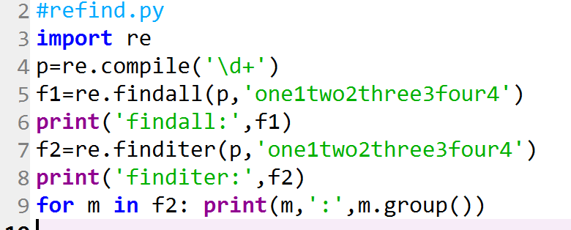
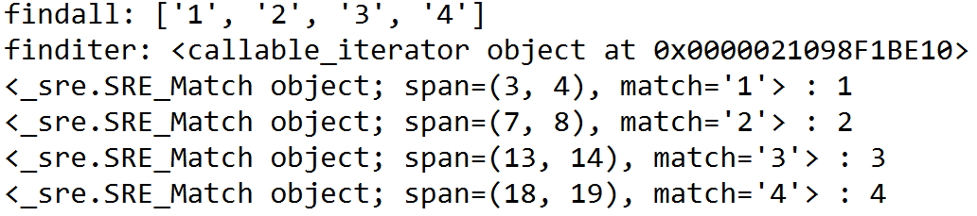
8.3-5 findall()和finditer()
findall( )搜索string，以列表形式返回全部能匹配的子串。
  findall(string[,flags]) 或re.findall(pattern, string[, flags])
finditer()搜索string，返回顺序访问每个匹配结果的迭代器。
  finditer(string[,flags]) 或 re.finditer(pattern, string[, flags])
Notes:
import re
p = re.compile(r'\d+’)
print(p.findall('one1two2three3four4’))

Slide 19
8.3-6 sub()
sub：substitute的缩写，表示替换
  p.sub(repl, string[, count, flags])(p为正则表达式对象) 或 re.sub(pattern, repl, string[, count, flags])
  通过正则表达式，可以实现比普通字符串的replace更加强大的替换功能
  re.sub()的各参数详解
    pattern：表示模式字符串；需要知道的是：若出现反斜杠加数字（\d），则用对应的匹配组（matched group） 去替换。
    repl：就是replacement，用来替换的字符串； repl可以是字符串，也可以是函数。
    string：即表示要被处理，要被替换的那个string字符串。
    count：指定要处理的部分；默认全部处理。

Slide 20
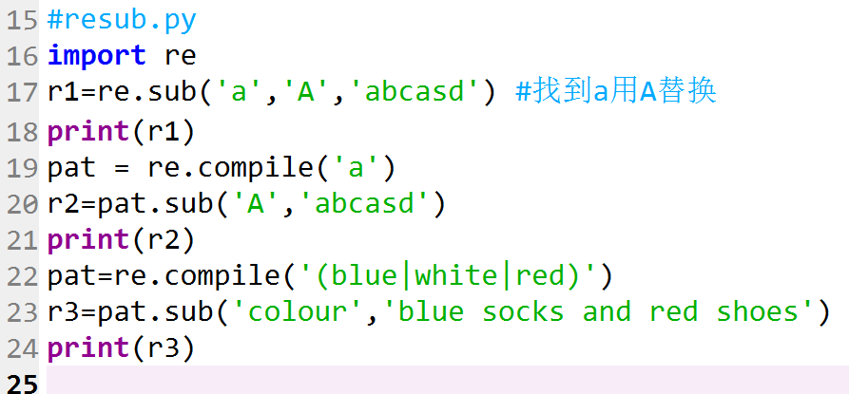
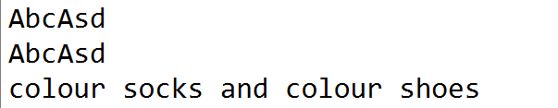
8.3-6 sub()
sub方法的例子1： repl是字符串，不含’\d’

Slide 21
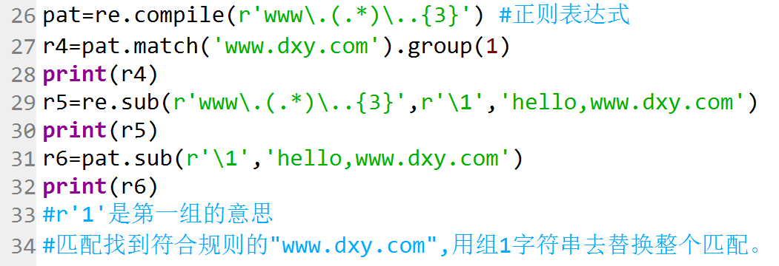
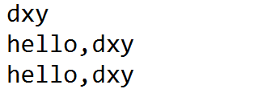
8.3-6 sub()
sub方法的例子2： repl是字符串，含’\d’

Slide 22
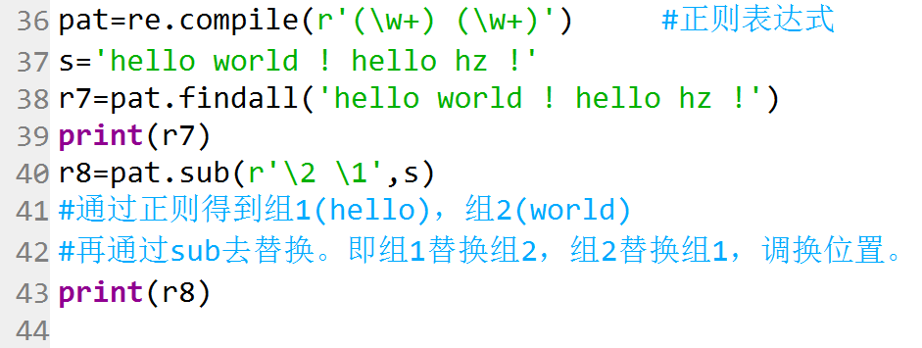

8.3-6 sub()
sub方法的例子3: repl是字符串，含多个’\d’

Slide 23
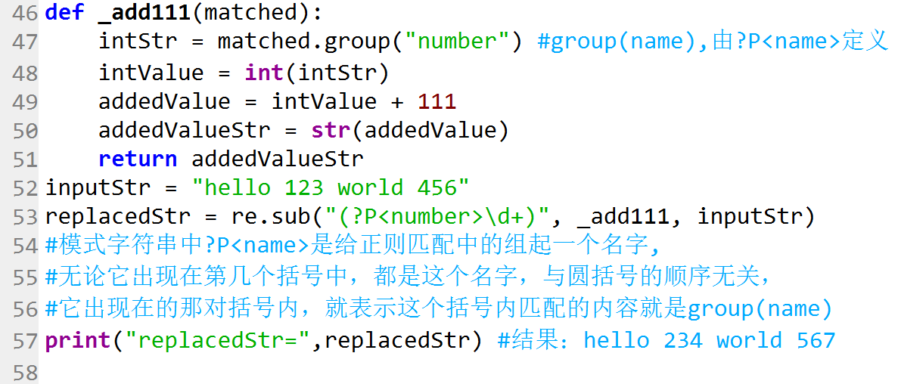
8.3-6 sub()
sub方法的例子4: repl是函数
  字符串中的数字+111

Slide 24
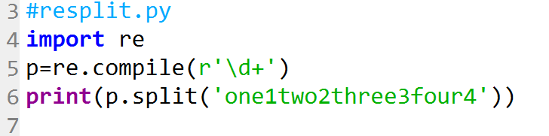
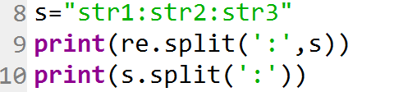

8.3-6 split()
split( )用于字符串分割：
  split(string[, maxsplit]) 或 re.split(pattern, string[, maxsplit])
  按照能够匹配的子串将string分割后返回列表。maxsplit用于指定最大分割次数，若不指定，则将全部分割。
  如果分隔符没有使用由特殊符号表示的正则表达式来匹配多个模式，那re.split()和string.split()的执行过程是一样的：

Slide 25
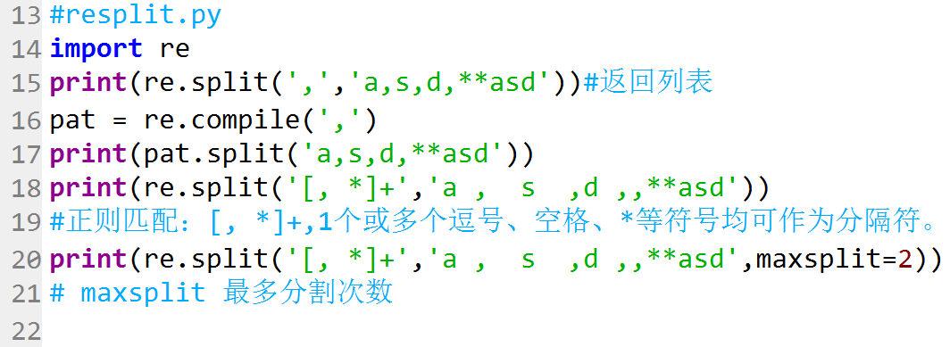
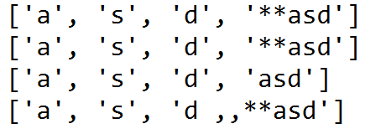
8.3-6 split()
re.split()例子：比string.split()功能更为强大

